Slide 1


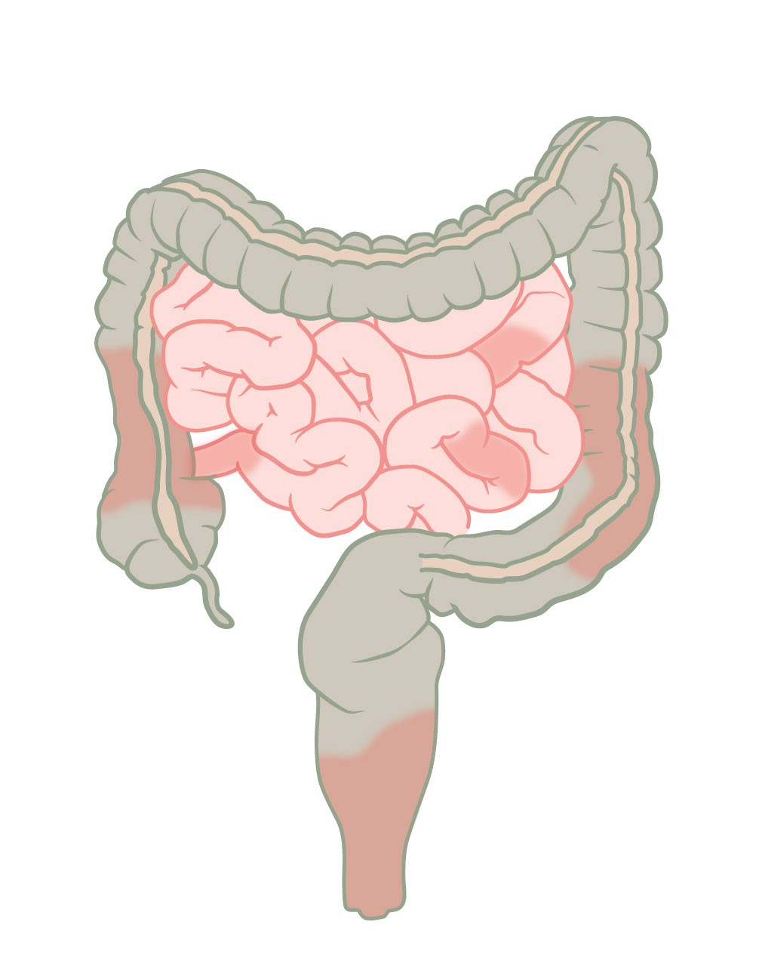
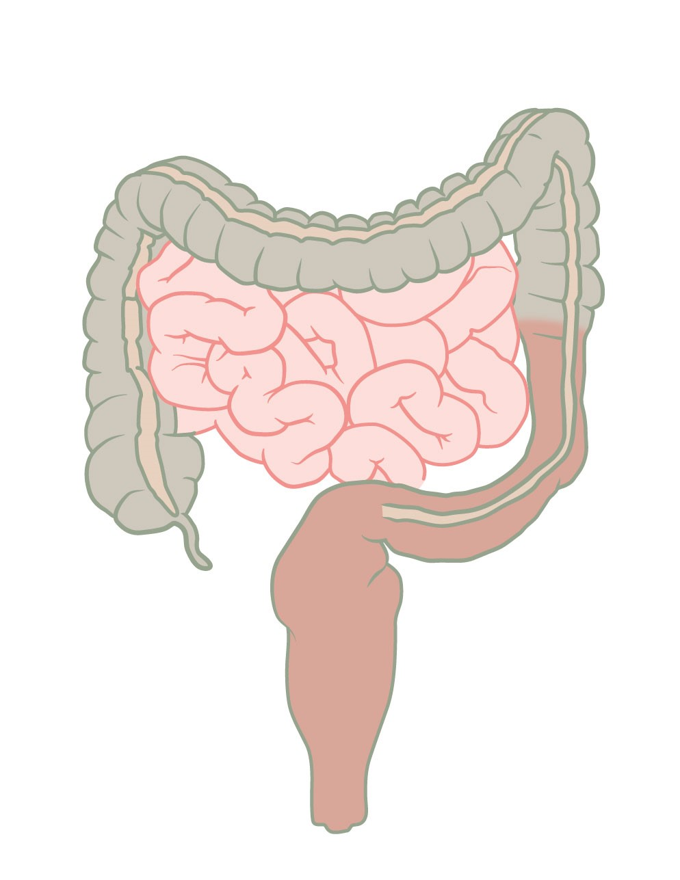
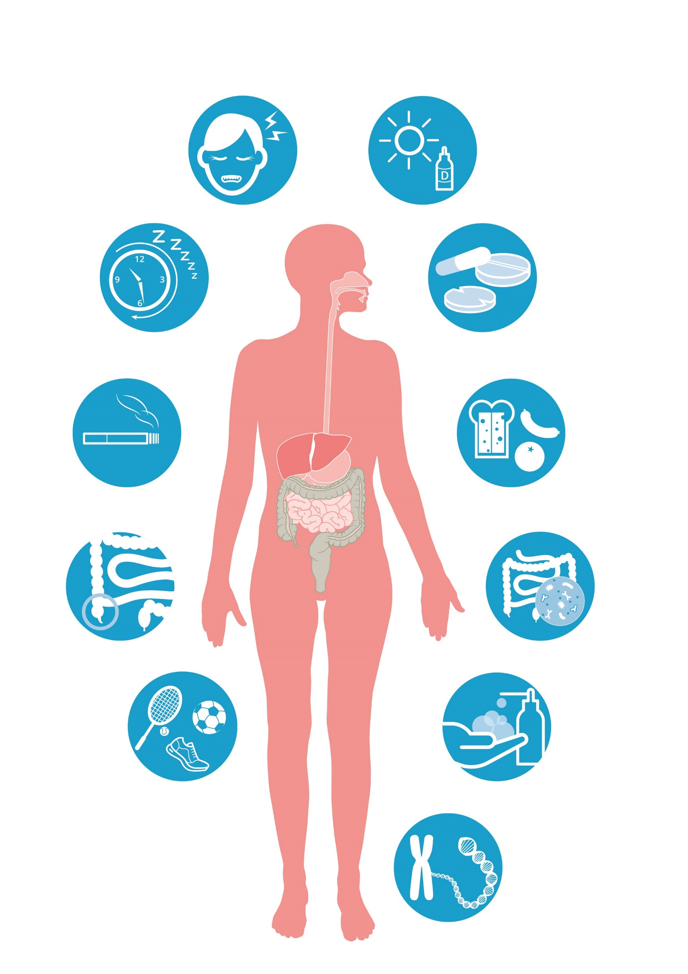
Illustraties spreekbeurtpakket
Ziekte van Crohn Colitis ulcerosa Omgevingsfactoren en IBD

